Slide 1
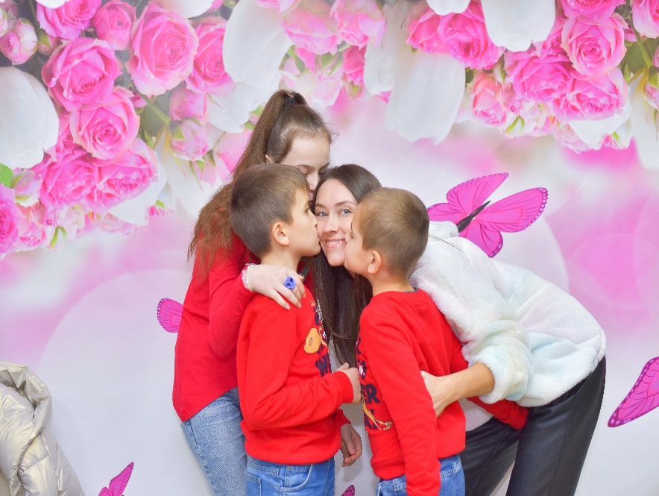
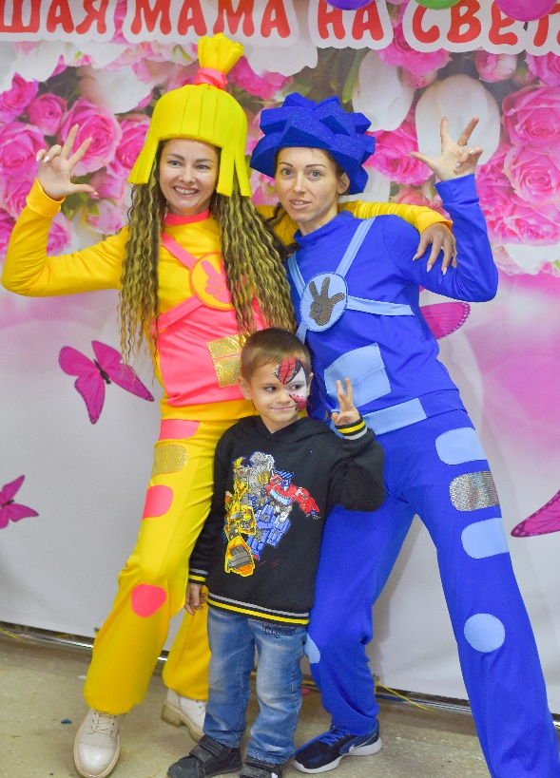
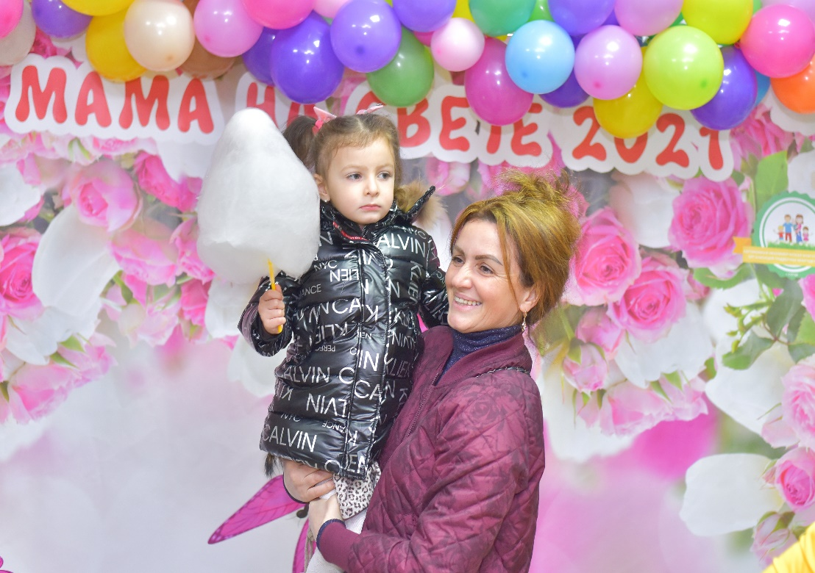
Лучшая мама
на свете

Slide 2
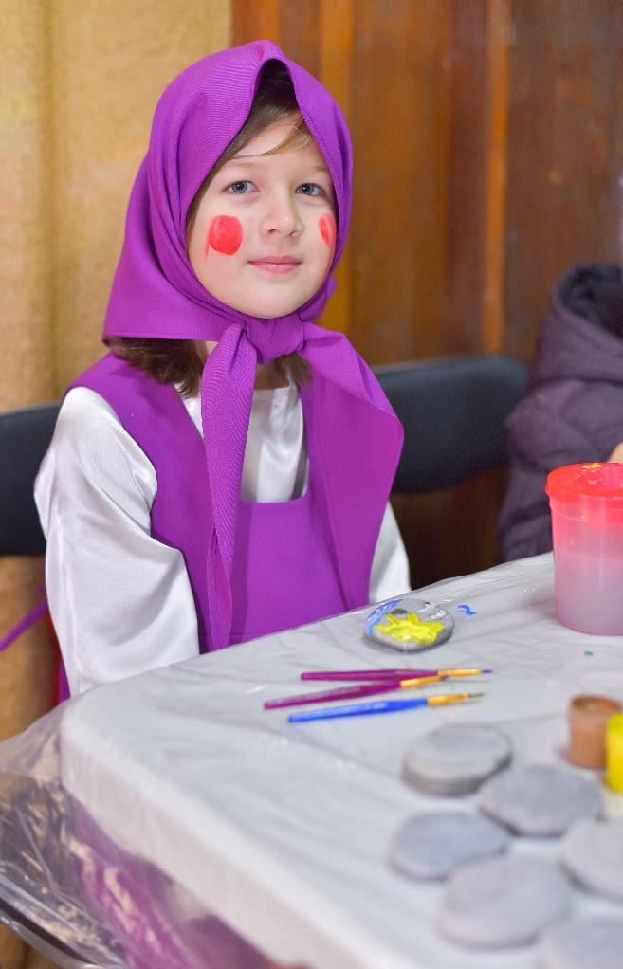
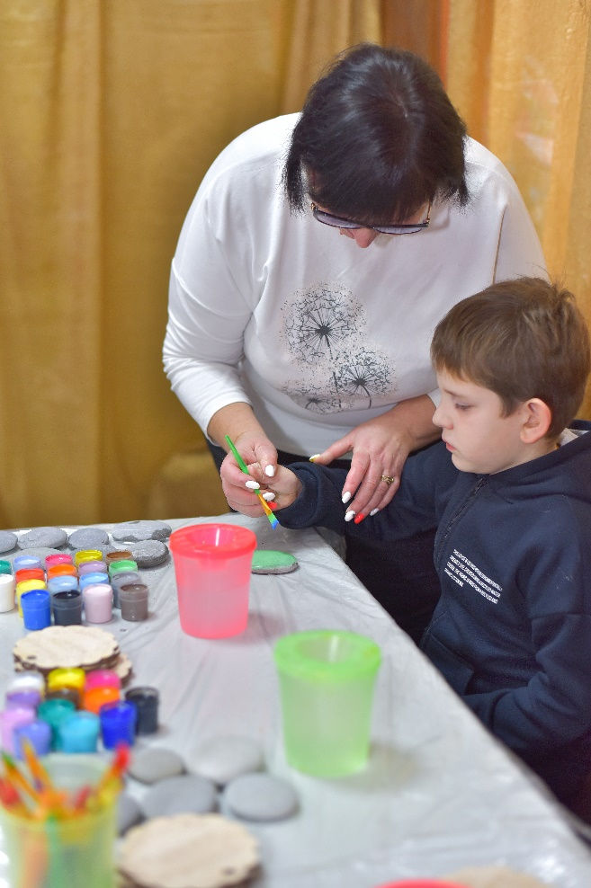
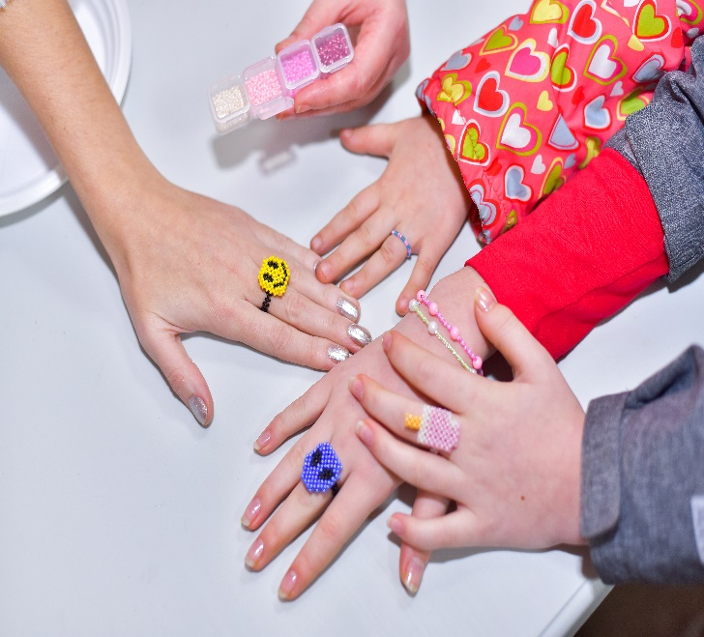
Цель проекта:
Повысить доступность детских досуговых мероприятий для детей из многодетных семей, малообеспеченных семей, семей с детьми инвалидами, семей в трудной жизненной ситуации и способствовать укреплению внутрисемейных отношений между родителями и детьми.

Slide 3
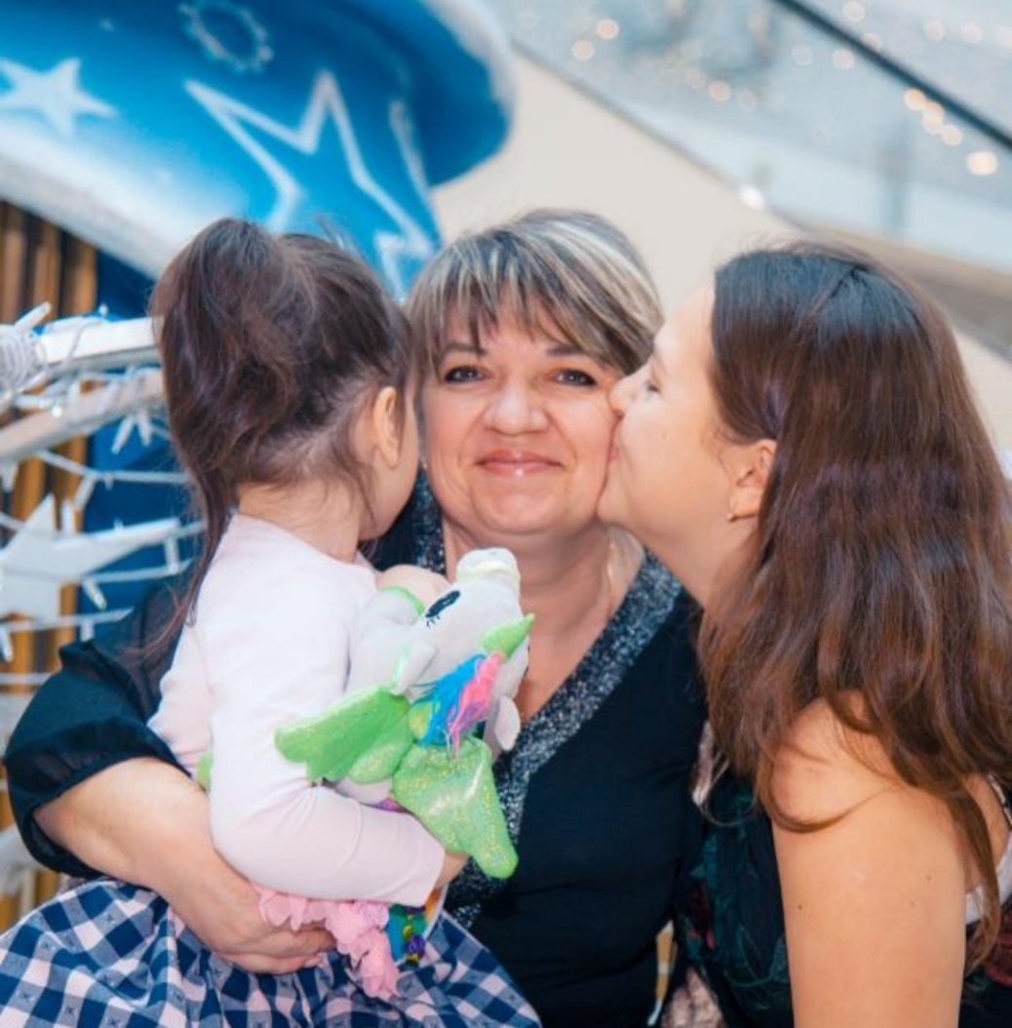
Мы знаем что веселый, запоминающийся праздник должен быть у всех детей и мы приурочили его ко Дню матери, ведь самое главное на свете для ребенка, это конечно же МАМА.

Slide 4
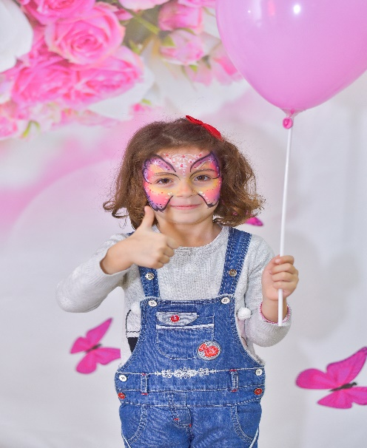
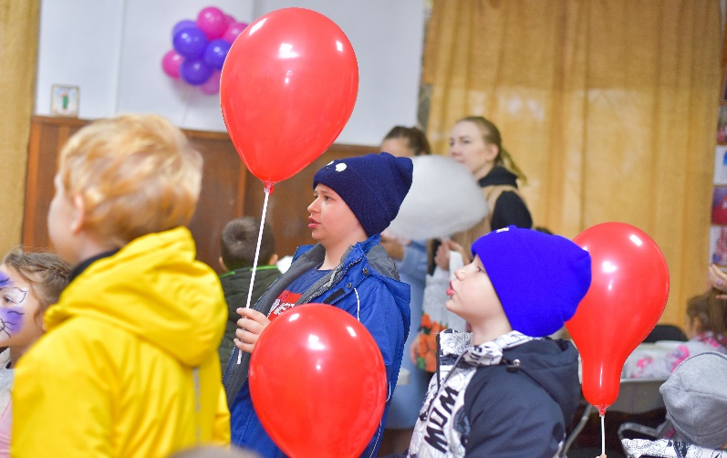
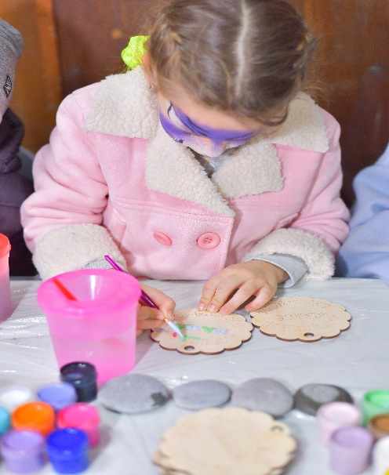
Задачи:
1.Улучшить качество жизни детей из многодетных семей, малообеспеченных семей, семей с детьми инвалидами, семей в трудной жизненной ситуации путем доступности детских досуговых мероприятий.
2. Помочь укреплению внутрисемейных отношений между родителями и детьми путем совместного участия в творческих мастер-классах, возможностью для родителей бесплатно приобрести детям сладкую вату, поп-корн, шары, порадовать их атмосферой праздника.
3. Оказать помощь в социализации детей-инвалидов, детей с ОВЗ из многодетных семей, находящихся в трудной жизненной ситуации в условиях современного социума, посредством общения, совместных мастер-классов и игр.

Slide 5
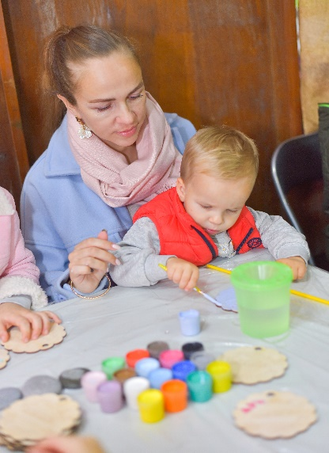
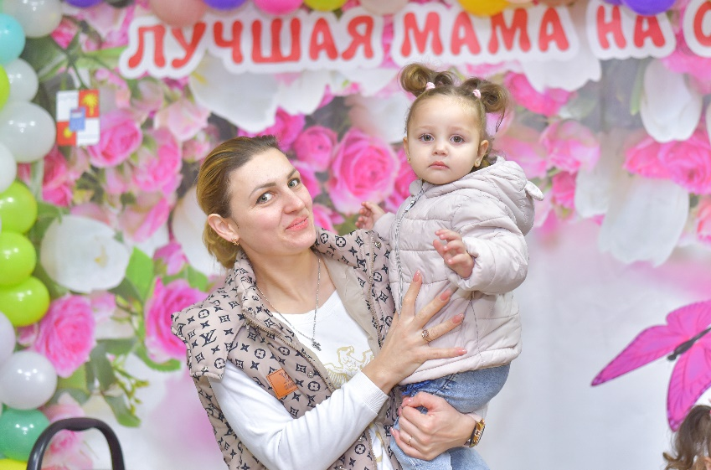
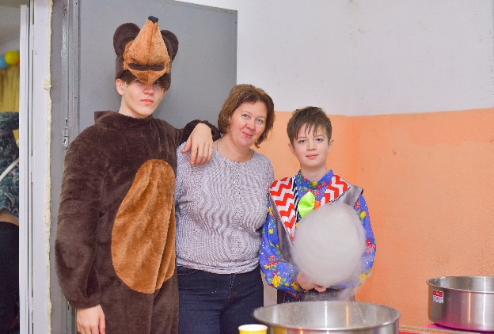
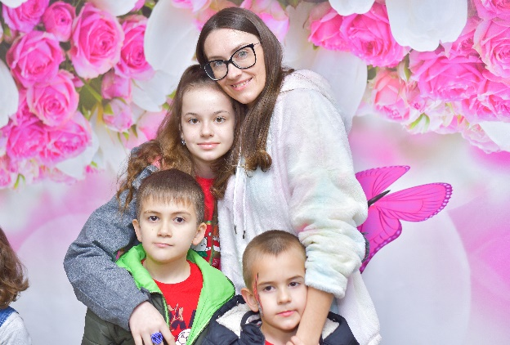
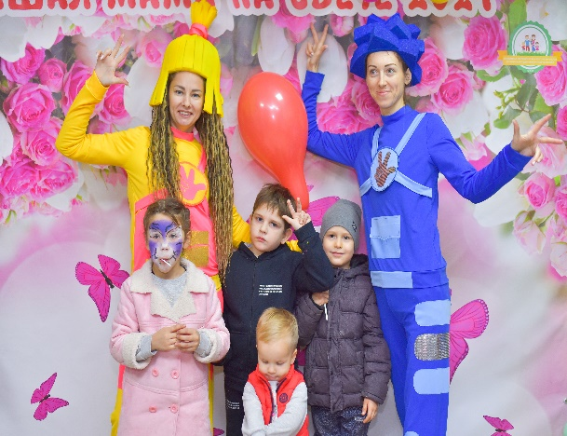
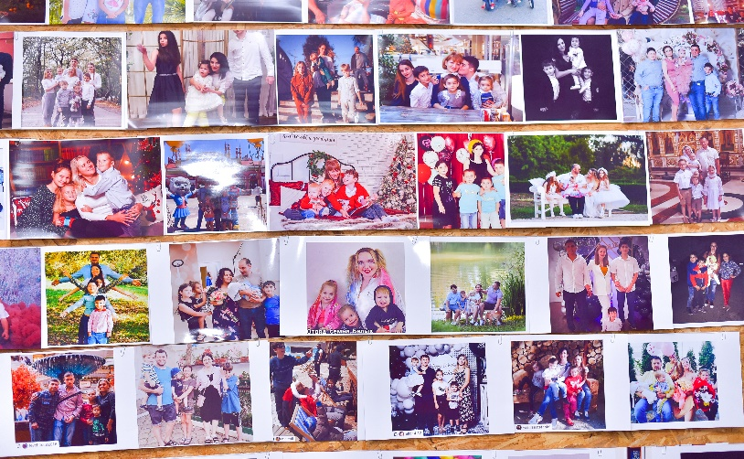
Моя мамочка – самая лучшая на свете: она всегда рядом.

